Slide 1
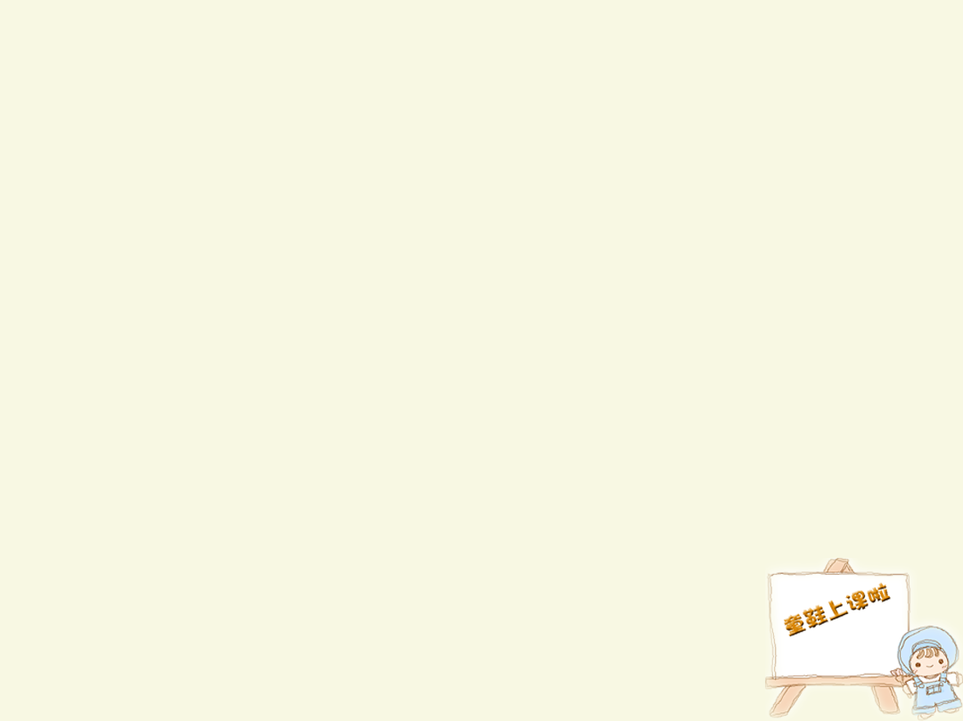
WEB开发day01
一.前端的概念
二.网站的概念
三.常见的浏览器
四.网页的基本规范
五.开发工具
六.常用的html标签学习
七.注册案例

Slide 2
一、前端的概念
1. 前端：展示给用户看的网页
2. 分类
移动端
Android
iOS
H5
RN
微信小程序
PC端（电脑）：又称WEB前端

Slide 3
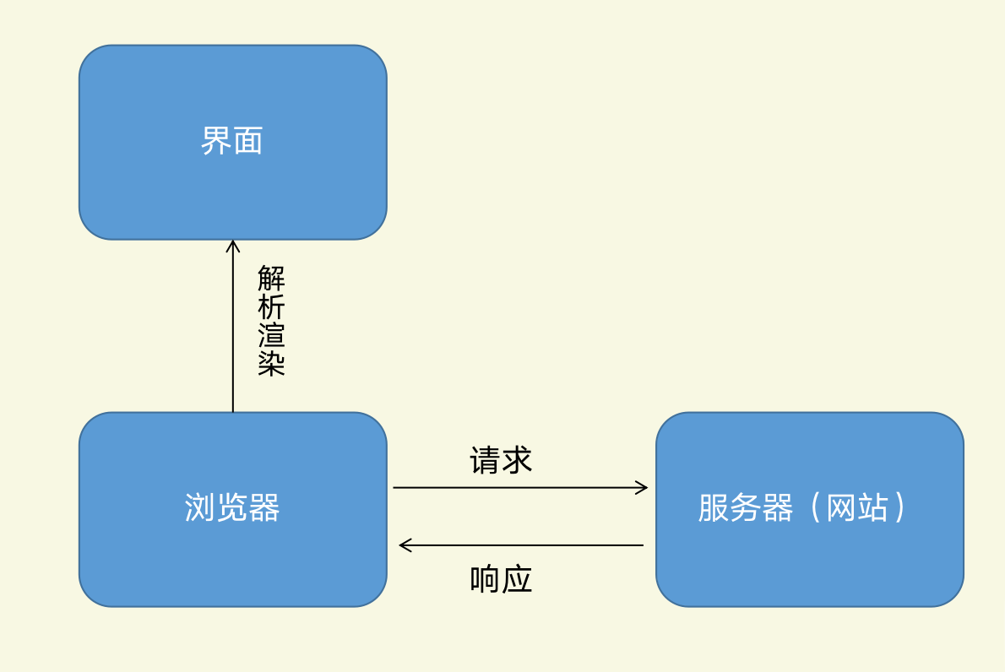
二、网站的概念
1.网站
2.页面
3.网站的访问流程

Slide 4
三、常见的浏览器
IE浏览器
Opera浏览器
Safari浏览器
FireFox浏览器
Google浏览器
Google浏览器占据时长份额最多，本次课程使用Google浏览器
Notes:
互联网时代，信息爆炸的时代，网络有各种个样的信息，那么若何快速正确的获取这些信息呢。

Slide 5
四、网页的基本规范
为什么要有规范
网页的规范由W3C制定
网页的组成
html部分
css部分
JavaScript部分
4. 网页组成的各部分作用

Slide 6
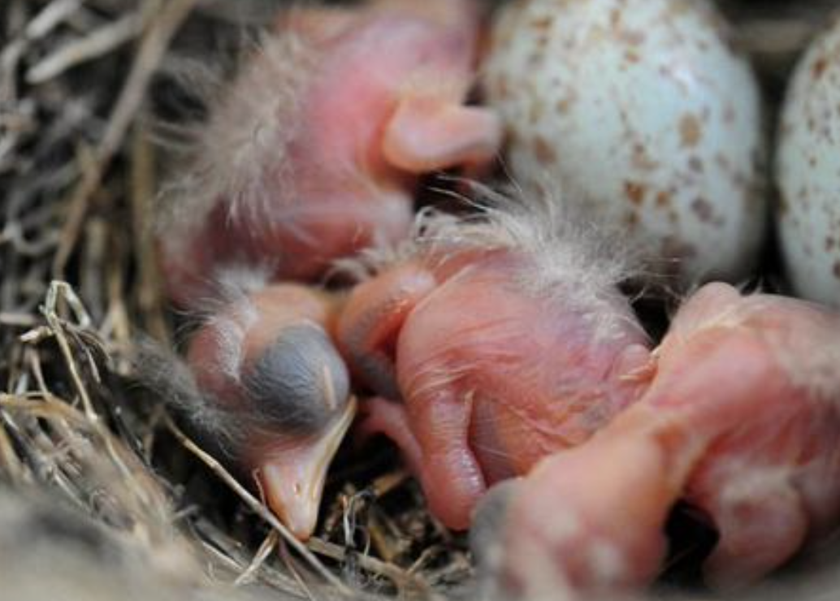
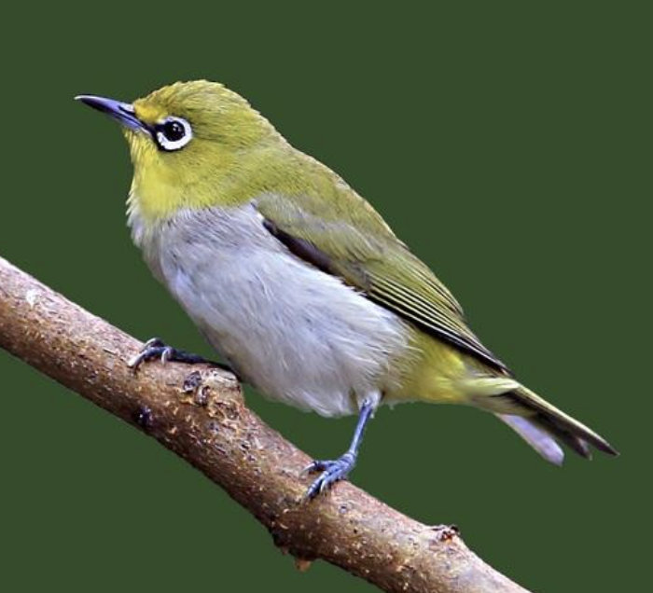
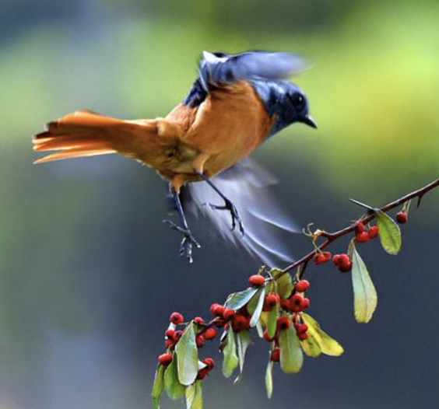
四、网页的基本规范
4. 网页组成的各部分作用
HTML：网页骨架部分 CSS：网页修饰部分 JavaScript：网页动态交互部分

Slide 7
四、网页的基本规范
5. 网页的HelloWorld
创建记事本
书写网页代码
单双标签
标签的嵌套
修改记事本后缀名位html或htm
浏览器浏览

Slide 8
五、开发工具
记事本开发（麻烦）
常见的IDE（集成开发环境）
VSCode
SublimeText
WebStorm
Hbuilder
本次使用VSCode
中文插件
View In Browser
在VSCode中开发网页

Slide 9
六、常见的html标签学习
html的基本结构
标题标签
段落标签
换行标签
水平分割线标签

Slide 10
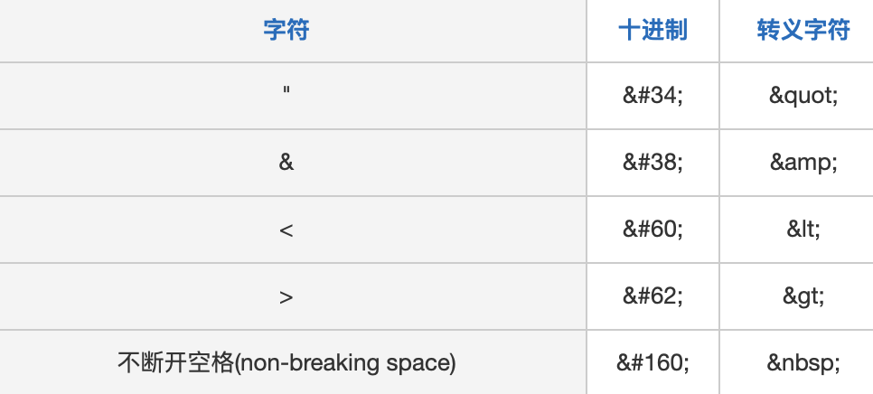
六、常见的html标签学习
6. 转义字符

Slide 11
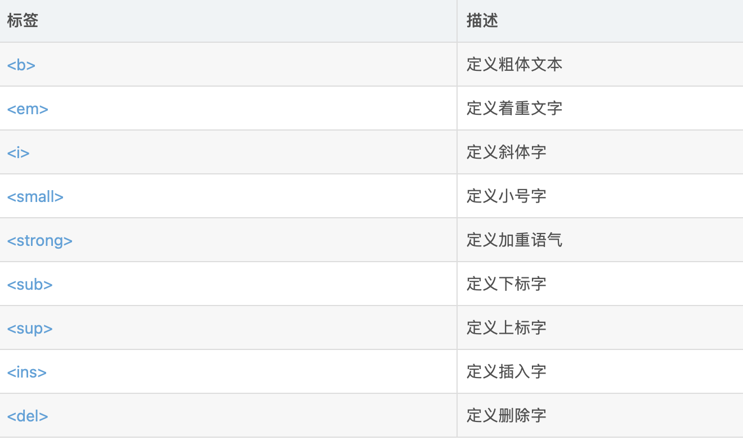
六、常见的html标签学习
7. 格式话标签

Slide 12
六、常见的html标签学习
8. 图片标签
9. 超链接标签
10. 列表标签
有序列表
无序列表
自定义列表
案例：完成一个自我介绍的小网页

Slide 13
六、常见的html标签学习
11. 表格标签
表格头部标签
表格主体标签
表格尾部标签
行标签
列标签
表格合并

Slide 14
六、常见的html标签学习
12. 表单标签
form标签
filedset标签和legend标签
input标签
文本框
密码框
单选
复选
按钮
label标签

Slide 15
六、常见的html标签学习
12. 表单标签
select标签
textarea标签
案例：完成一个注册的网页
13. 区域标签
div标签
span标签

Slide 16
六、常见的html标签学习
14. 新增语义标签
header标签
nav标签
aside标签
section标签
article标签
footer标签

Slide 17
六、常见的html标签学习
15. 新增媒体标签
audio标签
video标签

Slide 18
谢谢观赏

